Slide 1


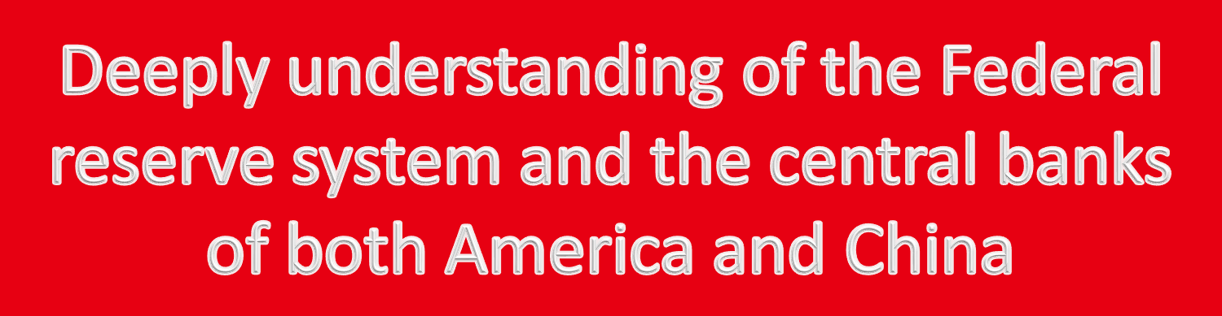

纯免费PPT即点即下载，无注册、无套路
http://gitppt.com
不信你试试（狗头）

Slide 2
纯免费PPT即点即下载，无注册、无套路
http://gitppt.com
不信你试试（狗头）
Structure
结构
Nature
性质
Function
功能
Measures
措施
Independent
独立性

Slide 3

纯免费PPT即点即下载，无注册、无套路
http://gitppt.com
不信你试试（狗头）
Structure
结构
中国人民银行（简称央行或人行）是中华人民共和国的中央银行，中华人民共和国国务院组成部门之一，于1948年12月1日组成。中国人民银行根据《中华人民共和国中国人民银行法》的规定，在国务院的领导下依法独立执行货币政策，履行职责，开展业务，不受地方政府、各级政府部门、社会团体和个人的干涉。中国人民银行总行位于北京，
美国联邦储备系统
(Federal Reserve System，简称Fed)负责履行美国的中央银行的职责，这个系统是根据《联邦储备法》(Federal Reserve Act)于1913年成立的。这个系统主要由联邦储备委员会，联邦储备银行及联邦公开市场委员会等组成。

Slide 4
纯免费PPT即点即下载，无注册、无套路
http://gitppt.com
不信你试试（狗头）
Nature
性质
属于调节宏观经济、监督管理金融业的特殊国家金融监管机关.
不是美国政府的行政机构,
不属于政府部门,是完全私人性质的中央银行，美联储在财政预算、政策决策、主管任免上都与政府部门有着极大的独立性:

Slide 5
纯免费PPT即点即下载，无注册、无套路
http://gitppt.com
不信你试试（狗头）
Function
功能
The People's Bank of China
is the central bank of the People's Republic of China with the power to control monetary policy and regulate financial institutions in mainland China. Whose functions are state banks, banker's banks, banks of circulation
Federal Reserve System
is the central bank of America, whose functions are governmental banks, banker's banks, banks of circulation, and conduction of monetary policies.

Slide 6
纯免费PPT即点即下载，无注册、无套路
http://gitppt.com
不信你试试（狗头）
Measures
措施
货币政策
住房贷款
信贷规模
灾区贷款
对外贸易
其他政策
新的流动性管理手段
启用新的融资机制
启用新的融券机制
启用一级交易商信贷工具
推出资产支持商业票据
推出商业票据融资工具
向商业银行的准备金付息

Slide 7
纯免费PPT即点即下载，无注册、无套路
http://gitppt.com
不信你试试（狗头）
Independent
独立性
独立性的定义
独立性的重要性
金融危机下 美联储的独立性
如何提高我国中央银行的独立性

Slide 8
纯免费PPT即点即下载，无注册、无套路
http://gitppt.com
不信你试试（狗头）
Independent
独立性
独立性的定义
中央银行独立性是指中央银行履行自身职责时法律赋予或实际拥有的权力、决策与行动的自主程度。中央银行的独立性比较集中地反映在中央银行与政府的关系上
优秀PPT下载：www.1ppt.com/xiazai/

Slide 9
纯免费PPT即点即下载，无注册、无套路
http://gitppt.com
不信你试试（狗头）
Independent
独立性
独立性的重要性
遏制通胀的重要性
提高中央银行信誉和透明度
加强金融监管，稳定经济和金融的需要

Slide 10

纯免费PPT即点即下载，无注册、无套路
http://gitppt.com
不信你试试（狗头）
Independent
金融危机下
美联储的独立性
独立性
①联邦储备体系受《联邦储备法》的制约，经国会授权采取独立行动，直接向国会报告工作，向国会负责。
②联邦储备体系理事会主席与副主席由总统从7 名理事中指定2 人担任，任期4 年，可以连任。
③联邦储备体系理事会经国会授权，无需总统批准，有权独立地制定货币政策，自行决定采取的措施和运用的政策工具。
④联储无长期支持财政融资( 包括发行债券) 的义务。
⑤联储的盈余较大，业务经费独立，无需财政拨款，不受财政的制约。

Slide 11

纯免费PPT即点即下载，无注册、无套路
http://gitppt.com
不信你试试（狗头）
Independent
如何提高我国
中央银行的独立性
独立性
我国中央银行
要增强独立性
第一，我国中央银行应该建立新的监管模式；
第二，我国中央银行应该赋予更大的灵活性；
第三，央行与政府的关系改革方向；

Slide 12


纯免费PPT即点即下载，无注册、无套路
http://gitppt.com
不信你试试（狗头）

